Slide 1
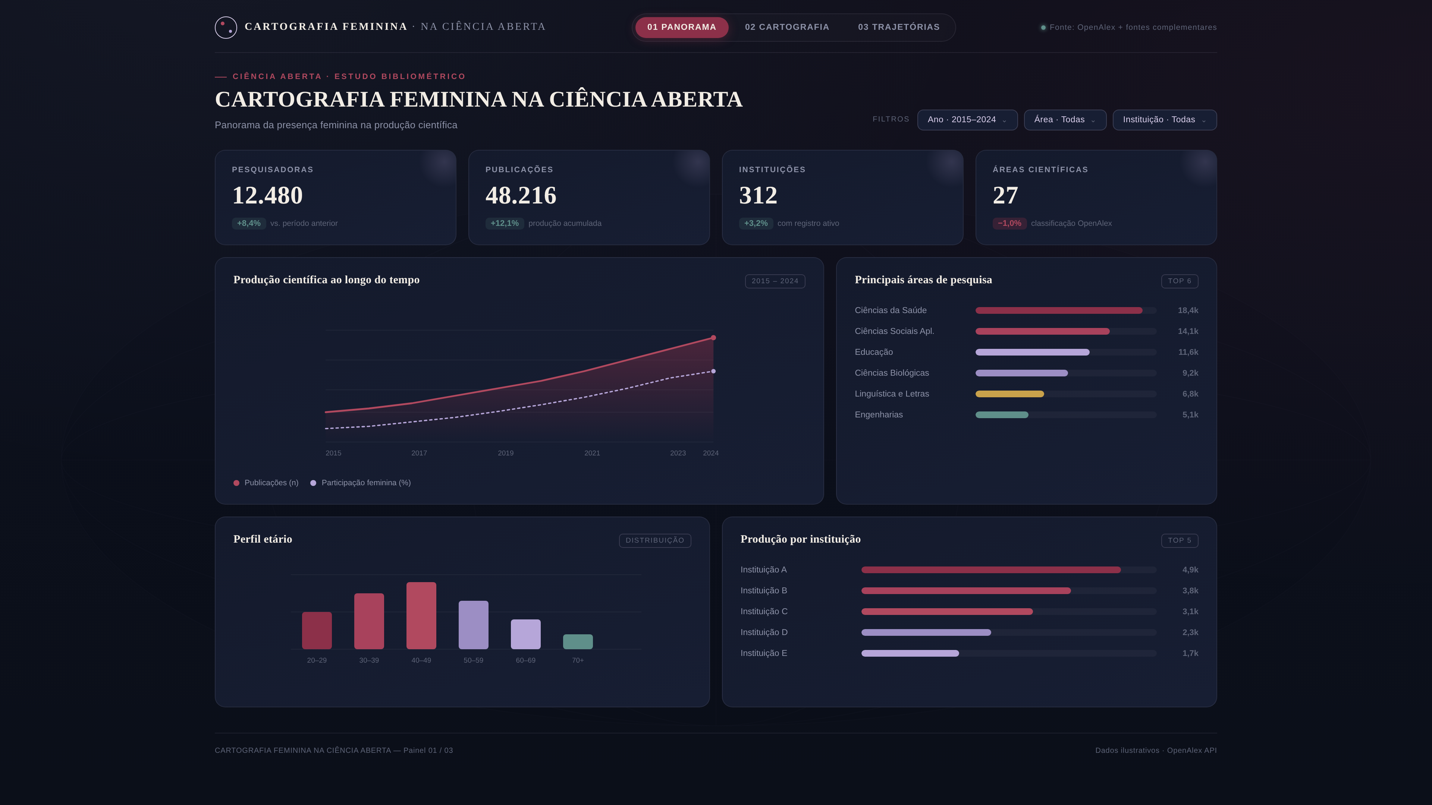
Notes:
Cartografia Feminina na Ciência Aberta — 01 Panorama. Mockup visual de dashboard Power BI (wireframe de alta fidelidade, dados ilustrativos).

Slide 2
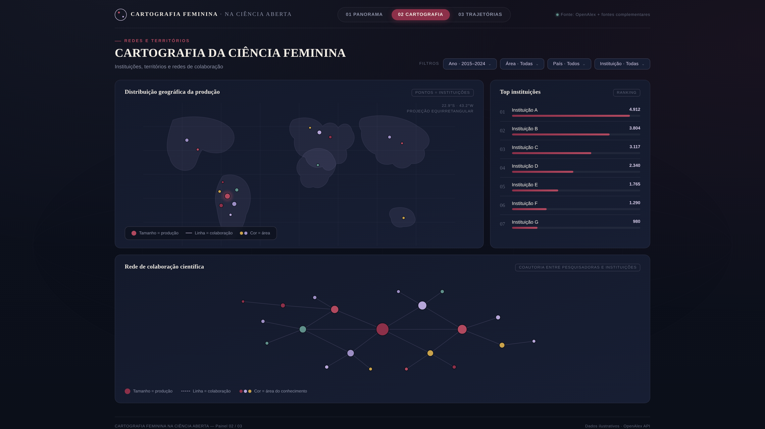
Notes:
Cartografia Feminina na Ciência Aberta — 02 Cartografia. Mockup visual de dashboard Power BI (wireframe de alta fidelidade, dados ilustrativos).

Slide 3
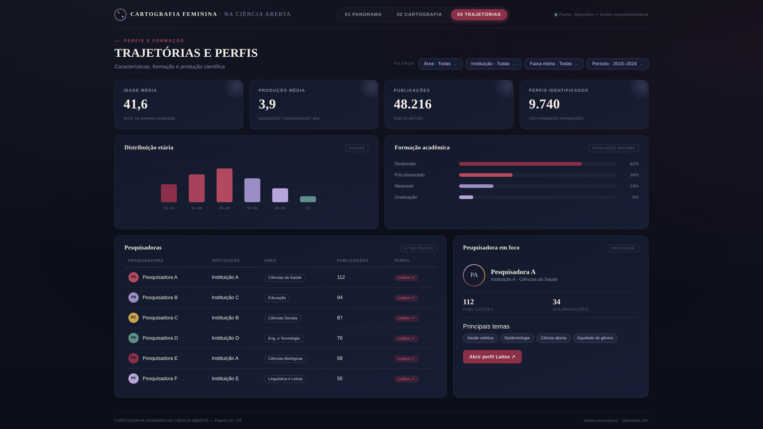
Notes:
Cartografia Feminina na Ciência Aberta — 03 Trajetórias. Mockup visual de dashboard Power BI (wireframe de alta fidelidade, dados ilustrativos).

